Slide 1
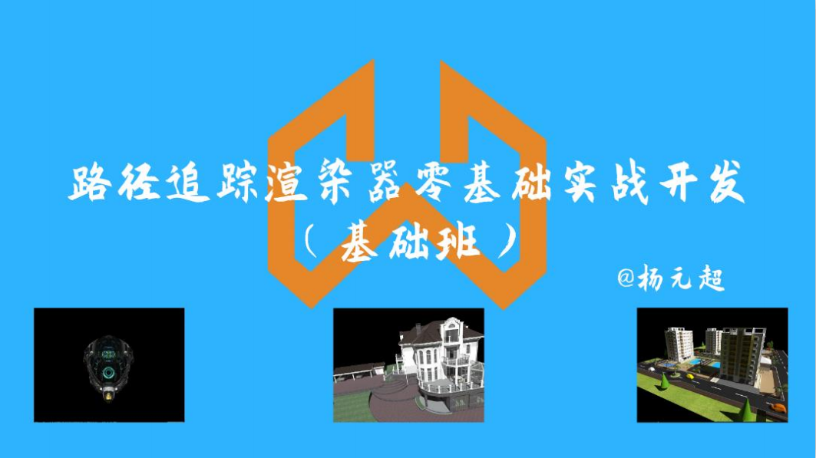
z
Notes:
ss

Slide 2
第二十三节课： 构建Corner Box场景

Slide 3
第一部分课程：第一节课到第十四节课
第二部分课程：第十五节课到第二十二节课
第二十二节课：路径追踪 - 请根据伪代码，说下实现思路
开始回答 - 自学 - 展学

Slide 4
第三部分课程内容介绍

Slide 5
回顾第十四节课的代码：使用计算管线绘制一个三角形
为什么要学习本课
主问题：实现思路是什么
实现
任务：运行

Slide 6
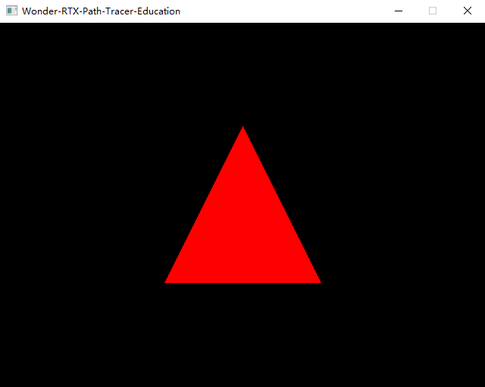
回顾第十四节课的代码：使用计算管线绘制一个三角形
请在你的电脑上运行代码，运行结果应该为：
开始回答 - 自学 - 展学

Slide 7
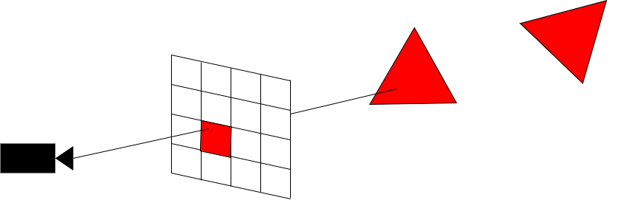
回顾第十四节课的代码：使用计算管线绘制一个三角形
渲染的算法是什么？
请根据实现代码，说一下实现思路？
开始回答 - 自学 - 展学

Slide 8
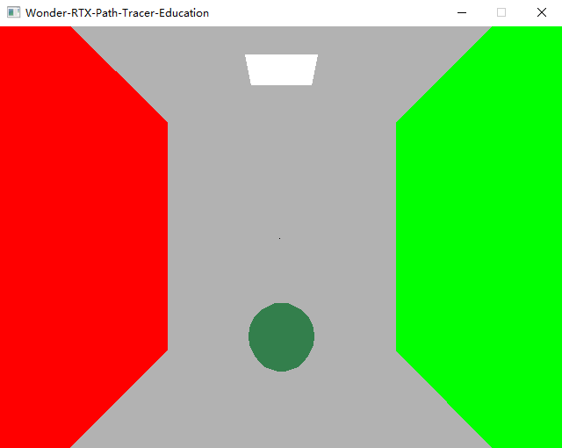
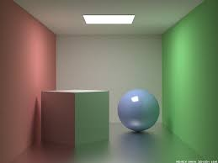
为什么要学习本课？
之前的场景太简单了（只有一个三角形）
从本节课开始的第三部分课程会实现更复杂的场景：corner box，最终效果图类似于左图
在本课中，我们先保持渲染的算法不变，构造出corner box场景，运行结果如右图所示

Slide 9
主问题：实现思路是什么

Slide 10
主问题：实现思路是什么
场景中有5个平面、一个球、一个矩形面积光
在第十四节课代码的基础上，需要进行哪些修改？ - 场景中要增加哪些gameObject? - 要增加哪些传到ray tracing pass->compute shader的场景数据？ - 如何处理遮挡的情况？
开始回答 - 自学 - 互学 - 展学

Slide 11
实现

Slide 12
任务：运行

Slide 13
任务：运行
请在你的电脑上运行代码，运行结果应该为：
开始回答 - 自学 - 展学

Slide 14
总结

Slide 15
总结
您学到了什么？ - 回答所有的主问题
开始回答 - 自学 - 展学

Slide 16
学生提问考老师

Slide 17
老师提问考学生

Slide 18
无

Slide 19
无

Slide 20
作业
无

Slide 21
下节课预告
半球面生成随机方向

